Slide 1
基本的なテクニックに特化した解法による数独の難易度評価
情報工学部 知能情報工学科 4年
下薗研究室 江口 冬和
Notes:
基本的なテクニックに特化した解法による数独の難易度評価と題して,
知能情報工学科4年, 下薗研究室所属の江口冬和が発表させていただきます。

Slide 2
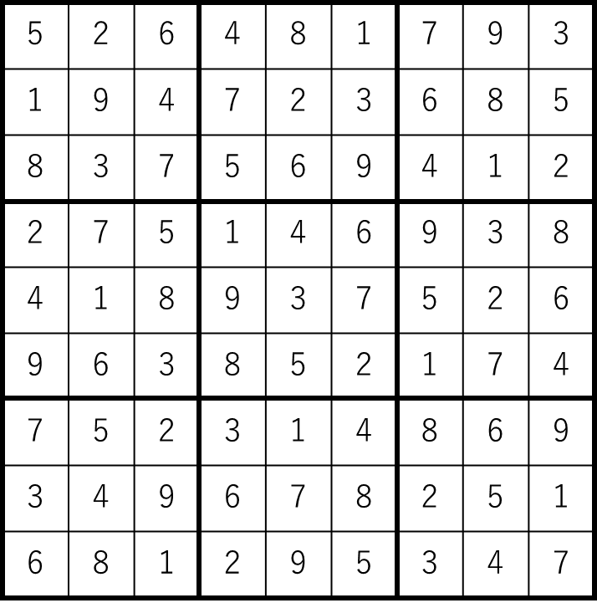
数独とは
問題例
解
5 |  | 6 |  | 8 |  | 7 |  | 3
1 | 9 | 4 | 7 | 2 |  | 6 | 8 | 5
 |  | 7 | 5 |  | 9 | 4
 | 7 |  |  |  |  |  | 3
4 | 1 |  | 9 | 3 | 7 |  | 2 | 6
 | 6 | 3 |  |  |  | 1 | 7
7 |  |  |  | 1 |  |  |  | 9
 | 4 |  | 6 |  | 8 |  | 5
 |  | 1 |  |  |  | 3
Notes:
今回扱う数独の問題は9*9のものとします。
左の表が数独の問題例で、この9*9の枠内に1~9までの数字を入れるパズルです。
数独にはルールがあり、縦の9マス,横の9マス,太線で区切られた3*3のグループには同じ数字が複数入ってはいけません。
この同じ数字が入ってはいけない各行,列,グループの総称をエリアと呼びます。
問題の空きマスをすべて埋めることが出来, 数独のルールを満たしていれば正解となります。

Slide 3
目的
・簡単な解法だけで数独を解くことが出来るか.
・もし解くことが出来なければ, どのようにすれば
簡単な解法だけで最後まで解くことが出来るか.
Notes:
本研究での目的は大きく2つです。
1つ目は“簡単な解法だけで数独を解くことが出来るか”です。
ここでの簡単な解法とは, 数独のルールから明らかなもので基本テクニックとして後程紹介します.
この目的は人が数独を解く場合に起こりうる, 使える解法の見落としに注目したもので、
経験上簡単な解法だけでどんな問題も解くことは出来ないと予想して研究をすすめており、
コンピューターで解くことで見落としをなくし、その予想の真偽を確かめます。
2つ目は’’簡単な解法だけで解くことが出来なければ, どのようにすれば簡単な解法だけで
最後まで解くことが出来るか”です。

Slide 4
エリア確定法
5 |  | 6 |  | 8 |  | 7 |  | 3
1 | 9 | 4 | 7 | 2 |  | 6 | 8 | 5
 |  | 7 | 5 |  | 9 | 4
 | 7 |  |  |  |  |  | 3
4 | 1 |  | 9 | 3 | 7 |  | 2 | 6
 | 6 | 3 |  |  |  | 1 | 7
7 |  |  |  | 1 |  |  |  | 9
 | 4 |  | 6 |  | 8 |  | 5
 |  | 1 |  |  |  | 3
5 |  | 6 |  | 8 |  | 7 |  | 3
1 | 9 | 4 | 7 | 2 | 3 | 6 | 8 | 5
 |  | 7 | 5 |  | 9 | 4
 | 7 |  |  |  |  |  | 3
4 | 1 |  | 9 | 3 | 7 |  | 2 | 6
 | 6 | 3 |  |  |  | 1 | 7
7 |  |  |  | 1 |  |  |  | 9
 | 4 |  | 6 |  | 8 |  | 5
 |  | 1 |  |  |  | 3
Notes:
ここから2つの基本テクニックの説明をします。
1つ目はエリア確定法です。
エリアの空きマスの数に注目し、空きマスが1つだけである場合に数字を確定させる方法です。
左のような盤面のとき赤で囲った行の空きマスは1つです。
行の数字を見ると3だけが入ってないため、この行の空きマスには3が入ることが分かります。
この操作をすべてのエリアに対して行い盤面を解き進めていきます。

Slide 5
可能性確定法
5 |  | 6 |  | 8 |  | 7 |  | 3
1 | 9 |  |  | 2 |  |  | 8 | 5
 |  | 7 | 5 |  | 9 | 4
 | 7 |  |  |  |  |  | 3
4 |  |  | 9 | 3 | 7 |  |  | 6
 | 6 | 3 |  |  |  | 1 | 7
7 |  |  |  | 1 |  |  |  | 9
 | 4 |  | 6 |  | 8 |  | 5
 |  | 1 |  |  |  | 3
5 |  | 6 |  | 8 |  | 7 |  | 3
1 | 9 |  |  | 2 |  | 6 | 8 | 5
 |  | 7 | 5 |  | 9 | 4
 | 7 |  |  |  |  |  | 3
4 |  |  | 9 | 3 | 7 |  |  | 6
 | 6 | 3 |  |  |  | 1 | 7
7 |  |  |  | 1 |  |  |  | 9
 | 4 |  | 6 |  | 8 |  | 5
 |  | 1 |  |  |  | 3
Notes:
2つ目は可能性確定法です。
空きマスに入る可能性のある数字の数に注目し, 可能性が1つだけの場合数字を確定させる方法です。
赤で囲ったマスに注目し、このマスが含まれる3つのエリアを調べると、
1,2,3,4,5,7,8,9が入っているので
このマスに入る可能性のある数字は6だけであることが分かります。
この操作をすべての空きマスに対して行い、盤面を解き進めていきます。
この2つの基本テクニックを盤面が進めることが出来なくなるまで繰り返し行います。

Slide 6
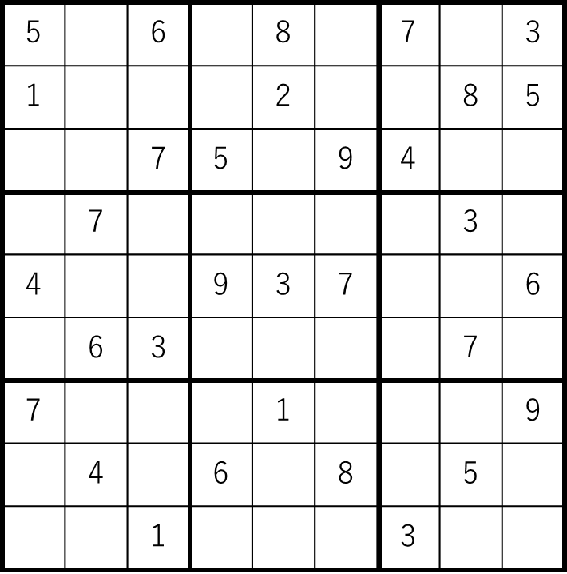

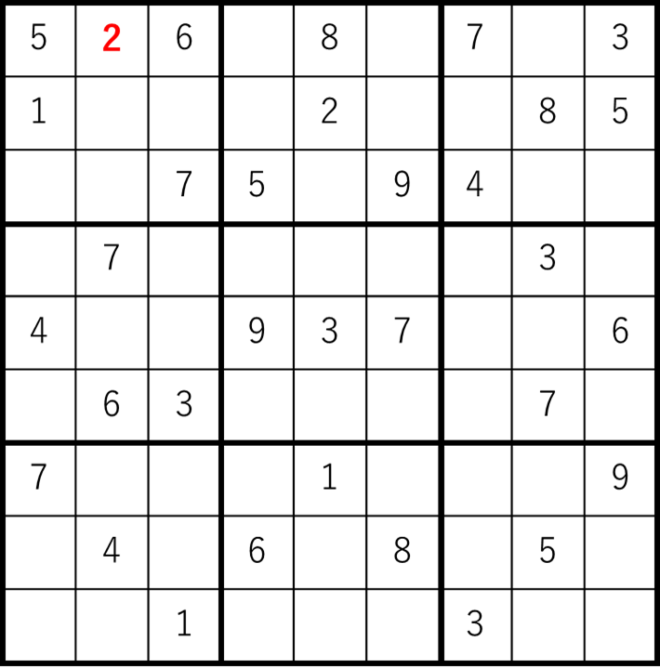

仮定法
：基本テクニック
の繰り返し
：仮定法
・・・
：基本テクニックが
使えない盤面
・・・
×
解
Notes:
次に基本テクニックだけでは解くことが出来なくなった盤面を進めるための仮定法を説明します。
仮定法は幅優先探索を元にしています。
基本テクニックが使えない盤面を根として与え、空きマスに入る可能性のある数字を仮定として1つずついれ、
仮定が入った盤面を子とします。
子に再度基本テクニックを使うことで盤面を進めていきます。
基本テクニックが使えずに, 仮定を入れることが出来ない盤面は数独では不正解となり,
最終的にすべての盤面を埋めることが出来れば解となります。
本研究では簡単な解法だけで数独を解くことがコンセプトとしてありますが、
幅優先探索は数独で総当たり法という最もシンプルで簡単な解き方であり,
それに制限を加えた仮定法も同じことが言えると考え、使用しています。

Slide 7
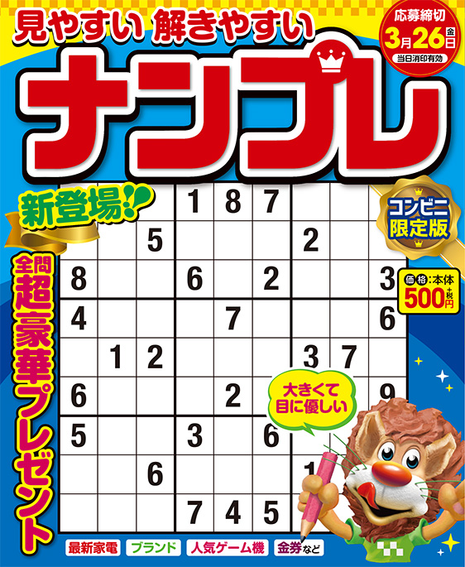
実験と評価
使用するソルバー
ソルバー１：エリア確定法のみ
ソルバー２：エリア確定法と可能性確定法
ソルバー３：エリア確定法, 可能性確定法と仮定法
使用する問題
・6つの難易度の問題を3つずつ, 計18問.
・難易度は入門, 初級, 中級, 上級, 難問, 超難問.
使用した数独問題集(イメージ)
Notes:
実験で使用したソルバーは3つで、ソルバー1,2では最後まで解くことが出来るかを確かめます。
最後まで解くことが出来なかった場合は何マス進めることが出来たかを調べることで、
基本テクニックの実用性を調べます。
ソルバー3では最後まで解くことが出来ていることの確認を含め,解くことが出来た時間を調べます。
時間を調べることでこの解法が現実的に使うことが出来るものかを調べます。
問題は6つの難易度のものを3つずつ, 計18問用意しました。
難易度はこの6つで, 使用した問題集やサイトに基づいて難易度を設定しています。

Slide 8
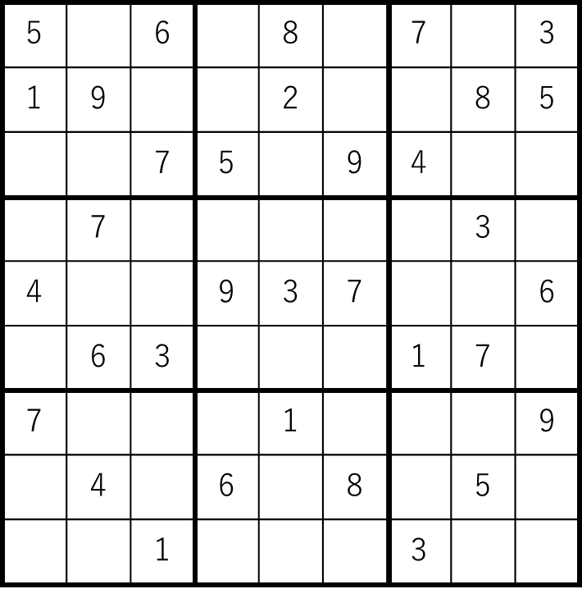
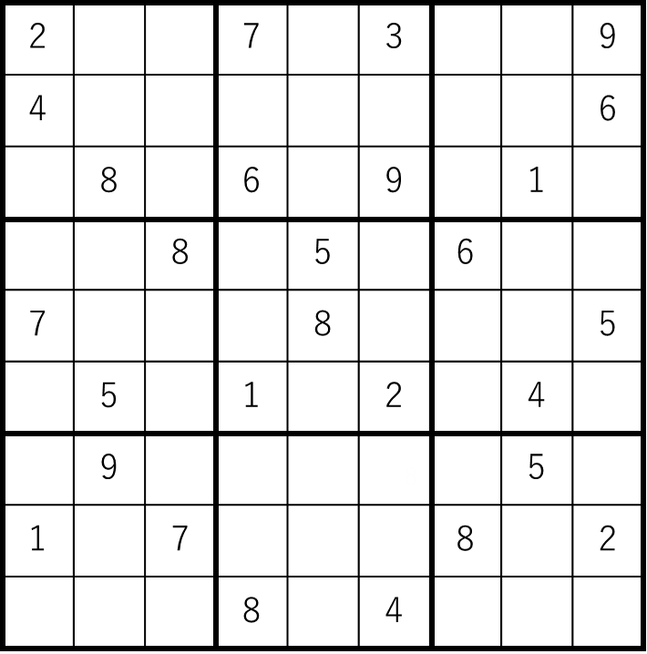
実験と評価
問題1(入門)
ソルバー1の結果
・すべての問題例で1マスも進められなかった.
ソルバー2の結果
問題(入門, 初級) | 1 | 2 | 3 | 4 | 5 | 6
解が出たか | 〇 | 〇 | 〇 | 〇 | × | 〇
埋めたマスの数 | 全部 | 全部 | 全部 | 全部 | 0マス | 全部
問題(中級, 上級) | 7 | 8 | 9 | 10 | 11 | 12
 | × | × | × | × | × | ×
 | 6マス | 0マス | 8マス | 28マス | 0マス | 10マス
問題7(中級)
問題(難問, 超難問) | 13 | 14 | 15 | 16 | 17 | 18
 | × | × | × | × | × | ×
 | 0マス | 1マス | 0マス | 0マス | 0マス | 0マス
Notes:
実験結果ですが、
ソルバー1ではすべての問題例で1マスも進めることが出来ませんでした。
ソルバー2では入門, 初級の問題ではおおよそ最後まで解くことが出来,
中級, 上級では途中まで進めることが出来たものが多かったですが, どの問題も最後まで解くことは出来ませんでした。
難問, 超難問では基本テクニックだけではほとんど進めることが出来ませんでした。

Slide 9
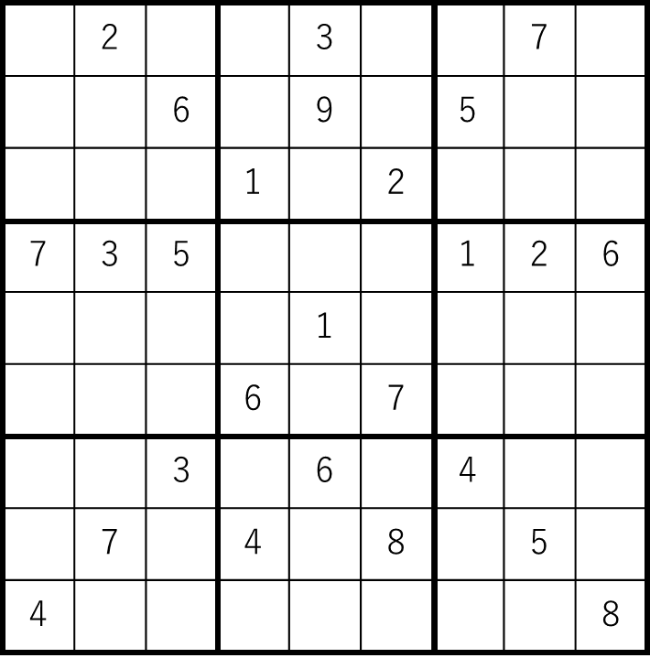
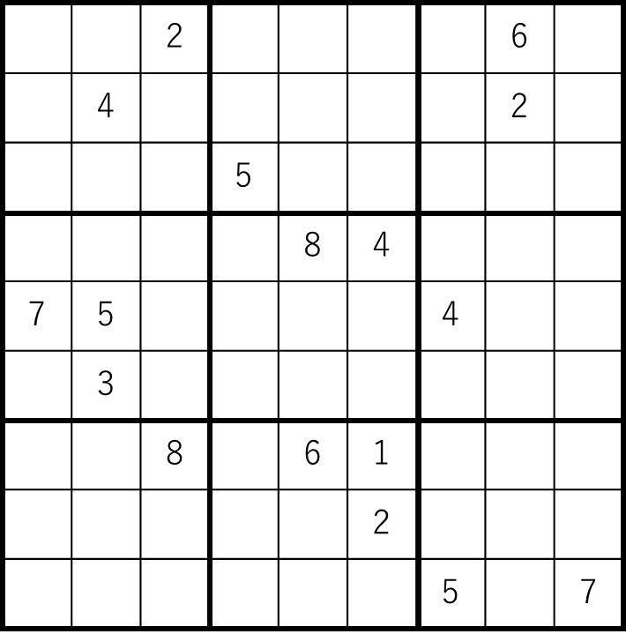
実験と評価
問題10(上級)
ソルバー3の結果
問題(入門, 初級) | 1 | 2 | 3 | 4 | 5 | 6
かかった時間[s] | 0.095 | 0.102 | 0.082 | 0.093 | 1.364 | 0.090
必要仮定数 | 0 | 0 | 0 | 0 | 1 | 0
問題(中級, 上級) | 7 | 8 | 9 | 10 | 11 | 12
 | 12.784 | 13.556 | 12.311 | 0.165 | 332.539 | 2.092
 | 2 | 2 | 2 | 1 | 2 | 1
問題16(超難問)
問題(難問, 超難問) | 13 | 14 | 15 | 16 | 17 | 18
 | 17.927 | 38.800 | 66.435 | 453.498 | 147.038 | 923.645
 | 2 | 2 | 2 | 2 | 2 | 2
Notes:
ソルバー3の結果, すべての問題で解を出すことが出来ました。
まず時間に関しては, 仮定法を使う必要があるかどうかでかなり差がありました。
必要仮定数が0の部分が仮定法を使わず解くことが出来たものとなります。
仮定をおく回数も時間に大きく関わってくるのではないかと考え, 必要仮定数を調べました。
必要仮定とは基本テクニックで最後まで解くために見つける必要がある仮定のことです。
先ほどの図を使って説明すると、

Slide 10
：基本テクニック
の繰り返し
：仮定法
・・・
：基本テクニックが
使えない盤面
×
解
Notes:
この盤面では2個目においた仮定と
2段目の2個目の仮定をおくことで解が出ているのでこの2つの仮定が必要仮定となります。
必要仮定数は必要仮定の数であり, ここでは2個となります。
必要仮定数が1個の場合は1段目で解が出ているためその分早く,
2個の場合でも必要仮定が後ろにあればあるほど時間がかかります。

Slide 11
実験と評価
問題10(上級)
ソルバー3の結果
問題(入門, 初級) | 1 | 2 | 3 | 4 | 5 | 6
かかった時間[s] | 0.095 | 0.102 | 0.082 | 0.093 | 1.364 | 0.090
必要仮定数 | 0 | 0 | 0 | 0 | 1 | 0
問題(中級, 上級) | 7 | 8 | 9 | 10 | 11 | 12
 | 12.784 | 13.556 | 12.311 | 0.165 | 332.539 | 2.092
 | 2 | 2 | 2 | 1 | 2 | 1
問題16(超難問)
問題(難問, 超難問) | 13 | 14 | 15 | 16 | 17 | 18
 | 17.927 | 38.800 | 66.435 | 453.498 | 147.038 | 923.645
 | 2 | 2 | 2 | 2 | 2 | 2
Notes:
表を見ると必要仮定数が多ければ時間も多くかかっていることが分かります。

Slide 12
まとめ
・入門, 初級であれば基本テクニックだけで解くことが出来る.
・中級, 上級では途中まで進めることが出来るが, 最後まで解くことは出来ない.
・難問, 超難問は仮定法が必須.
・仮定法を使うと, 必要仮定を高々2つ見つけると解を出すことが出来る.
Notes:
研究のまとめとしては,
入門から上級のレベルでは解を出すか, 盤面を進めることができるため
基本テクニックは実用性があると考えます.
難問, 超難問レベルは基本テクニックだけでは解くことは出来ず, 仮定法が必須であることが分かりました.
また仮定法を使うことで必要仮定を高々2つ見つけることが出来れば
基本テクニックだけで解を出すことが出来ることが分かりました。
ここから基本テクニックは数独を解くために十分強力であると考えます。

Slide 13
今後の課題
・どのレベルの解法を用いればどんな問題でも最後まで解くことが出来るか.
・基本テクニックで最後まで解くために見つける必要がある仮定を
どのようにして早く見つけるか.
Notes:
今後の課題ですが,
基本テクニックより難しい解き方を実装していって, どのレベルの解法を用いれば
どんな問題でも最後まで解くことが出来るかを確かめること.
また今回使った方法の範囲内で更に早く問題を解くために
必要仮定をいかにして早く見つけるかの考察が挙げられます.
以上で発表を終わります.

